Slide 1
Python 004
임미선

Slide 2
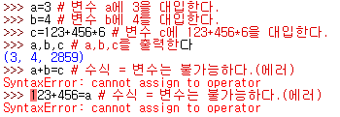
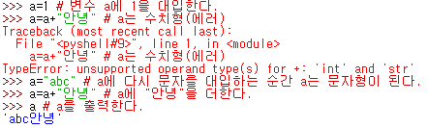

대입 연산자
① 단순 대입 연산자 1
② 단순 대입 연산자 2
③ 복합 대입 연산자(a,b=b,a)
④ 복합 대입 연산자(여러 변수의 값 한번에 대입)

Slide 3




대입 연산자
⑤ 복합 대입 연산자
⑥ 복합 대입 연산자(리스트)
⑦ 복합 대입 연산자(컬렉션에서 값 복사(:))
⑧ 복합 대입 연산자(Object)

Slide 4
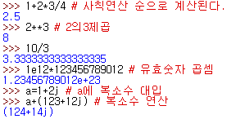

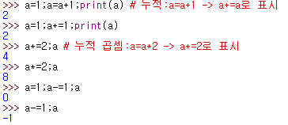
산술 연산자
① 일반 산술 연산자(사칙연산 순으로 계산)
② 일반 산술 연산자(정수형 연산자 //(정수형 나눗셈))
③ 복합 연산자(누적)

Slide 5
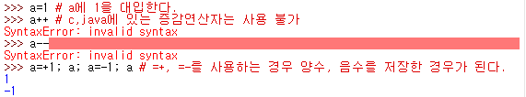
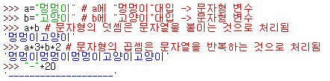
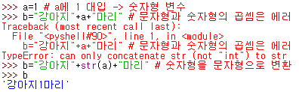
산술 연산자
④ 복합 연산자(C,Java에 있는 --, ++는 사용 불가)
타입 캐스팅
① 문자형의 덧셈과 곱셈
② 숫자형의 문자형 변환(str())

Slide 6
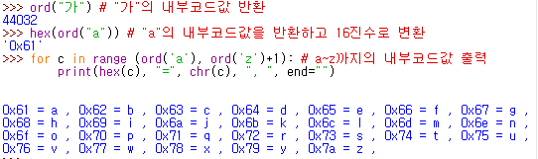
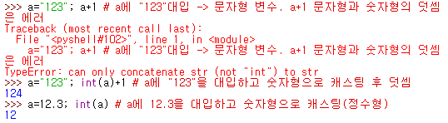
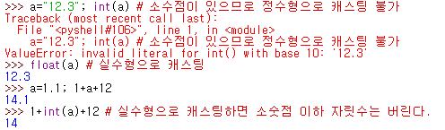
타입 캐스팅
③ 문자형을 다루는 ord()함수는 문자의 내부코드값을 반환
④ 숫자형 변환(int())
⑤ 정수형int()과 실수형float()

Slide 7
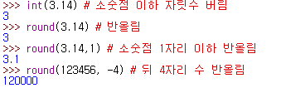
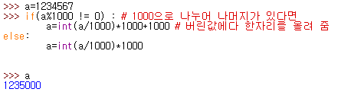
타입 캐스팅
⑥ 버림 계산 예시
⑦ 올림 계산 예시

Slide 8
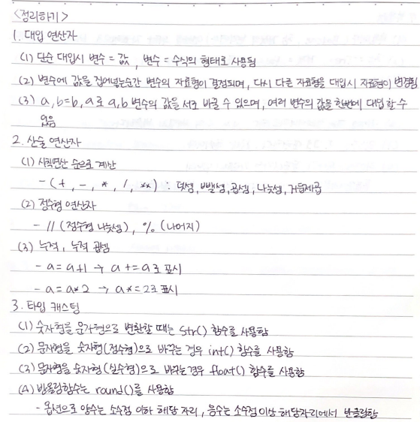
정리하기

